Slide 1
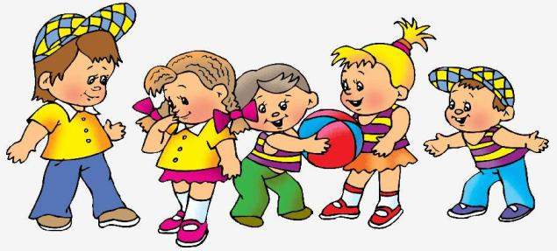
Группа 3к.3 «Непоседы» (средний возраст) 2019-2020уч. год Воспитатели: Кочнева Л.В., Боброва Н.В.

Slide 2
Характеристика группы:
Программа «Развитие». Авторы: Л.А. Венгер, О.М. Дьяченко, Н.С. Варенцова и др.
Программа «От рождения до школы» под ред. Н.Е. Вераксы, Т.С. Комаровой, М.А. Васильевой.
Возраст детей: 4-5 лет.
Списочный состав: на начало учебного года- 25 детей (девочек – 12, мальчиков - 13); на конец года- 22 ребенка (девочек - 10; мальчиков - 12).

Slide 3
Посещаемость детей за сентябрь - май
Положительная динамика количества дней пребывания ребенка в группе |  | 0-8
посещаемость
м/г | %
Сентябрь 2019 | 72,0% | 6,0
Октябрь 2019 | 77,0% | 6,0
Ноябрь2019 | 62,0% | 5,0
Декабрь2019 | 73,2% | 6,0
Январь2020 | 71,7% | 6,0
Февраль2020 | 69,2% | 5,0
Март 2020 | 66,7% | 5,0
Апрель 2020 | 0 | 0

Slide 4
Показатель заболеваемости воспитанников
Показатель заболеваемости воспитанников, % |  | 0-8
м/г | %
Сентябрь 2019 | 6,48% | 6,0
Октябрь 2019 | 5,0% | 6,0
Ноябрь2019 | 14,0% | 5,0
Декабрь2019 | 6,1% | 6,0
Январь2020 | 9,6% | 6,0
Февраль2020 | 7,3% | 6,0
Март 2020 | 4,3% | 7,0

Slide 5
Уровень освоения ООП ДОУ
НАЧАЛО УЧЕБНОГО ГОДА КОНЕЦ УЧЕБНОГО ГОДА
Итоги мониторинга на конец учебного года показали, что уровень детского развития по сравнению с началом года значительно повысился.

Slide 6
Совершенствование и пополнение РППС в группе
В 2019-2020 учебном году в группе были пополнены все центры с учетом возрастных особенностей детей среднего возраста.
Были оформлены центры: нравственно-патриотического воспитания, психологической разгрузки, пожарной безопасности, по ППД. А также создан мини-музей декоративного искусства.
В этом учебном году проходили смотры - конкурсы:
«Готовность групп к началу нового учебного года» – 1место;
«Лучший уголок нравственно - патриотического воспитания» - 1 место;
«Лучшее оформление группы к Новому году» – 1место.

Slide 8
Взаимодействие с родителями
В течение учебного года была проведена следующая работа с родителями:
Родительские собрания:
«Возрастные особенности детей 3-4 лет»;
«Забота о здоровье ребенка»
Консультации на различные темы, индивидуальные беседы, анкетирование, памятки, папки-передвижки по лексическим темам недели.
Стенгазеты: «Воспоминание о лете»; «Лучшая мама на свете»; «Поздравляем папу».

Slide 9
Выставки совместных работ: «Дары осени»; «Новогодняя
игрушка»; «ППБ»; «ППД».
Совместное мероприятие, посвященное празднику «День Матери».

Slide 10
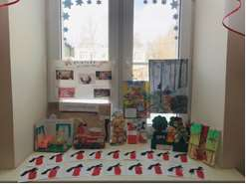
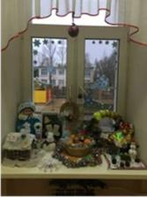
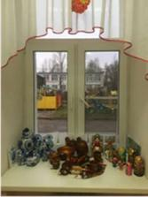
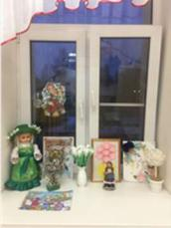
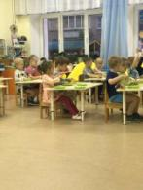
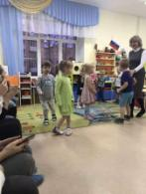
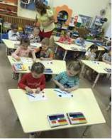
Тематические выставки
День открытых дверей
Открытый показ непосредственно образовательной деятельности
по ФЭМП на тему «Образование числа пять» (Кочнева Л.В.);
по художественно-эстетическому развитию «Новоселье у домовенка Кузи» (Боброва Н.В.).

Slide 11
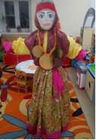
Участие в мероприятиях
- Дети: Матвеев Кирилл принял участие во Всероссийской викторине «Домашние животные» (Диплом - 2место);
- Семья Лавровых участие в экологическом конкурсе « Птичку жалко» (Грамота за участие).
- Семья Камалтыновых в городском конкурсе новогодних игрушек «Ярёлка» (Свидетельство участника).
- Воспитатели: Н.В. Боброва и Л.В. Кочнева приняли участие в экологическом конкурсе « Птичку жалко» (Грамота за участие);
- В городском конкурсе новогодних игрушек «Ярёлка» (Свидетельство участника);
- В районном конкурсе масленичных кукол
«Масленица – 2020» (Благодарность за участие);

Slide 12
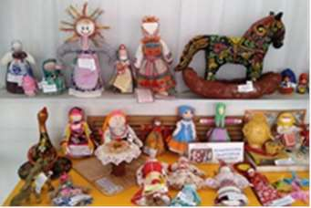
- В городском конкурсе творческих работ «Народная игрушка». Название работы: «Барышня за чаепитием».
- Л.В. Кочнева приняла участие:
в Международном конкурсе
«Осенняя кладовая»,
номинация: «Удивительный гербарий» (Диплом 1место);
- Во Всероссийском тестировании «ТоталТест» : «Дошкольная педагогика» (Диплом I степени).
Н.В. Боброва приняла участие:
- в военно-патриотической викторине «Герои огненных лет» в рамках проекта «Педагогическая карусель». (Грамота участника);
- в Международном конкурсе «Осенняя кладовая»,
номинация: «Композиция из овощей» (Диплом 1место).

Slide 13
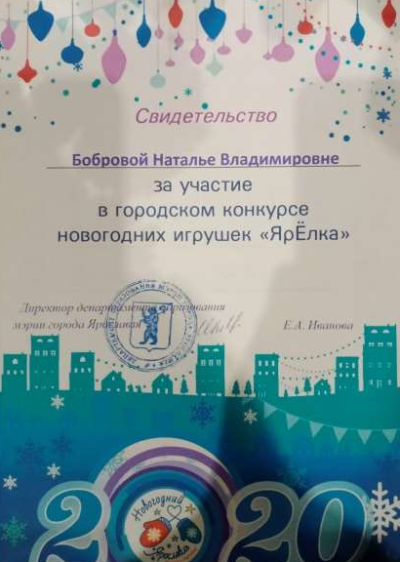
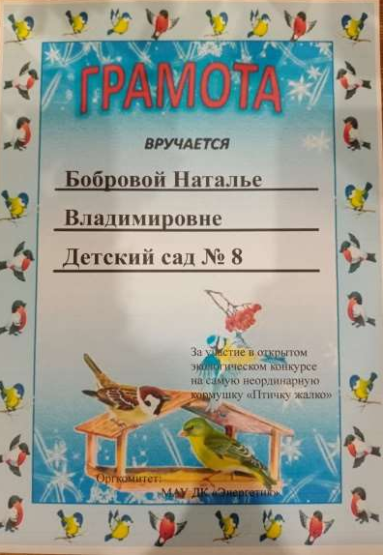
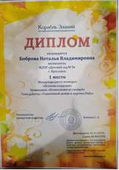
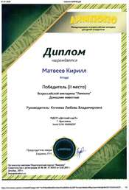
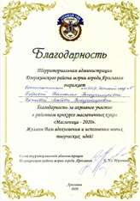
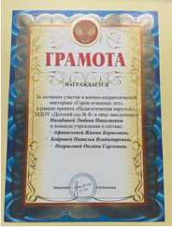

Slide 14
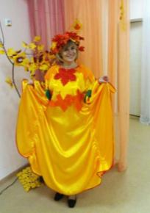
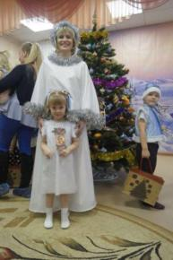
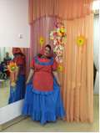
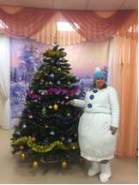
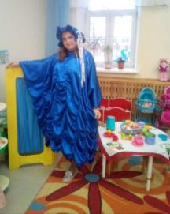
Участие в праздничных мероприятиях
Праздник осени,
Новый год,
День матери,
Масленица,
8 Марта.

Slide 15
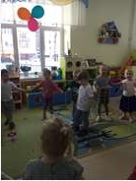
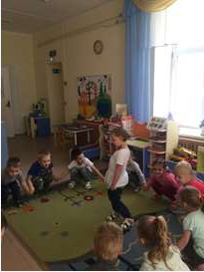
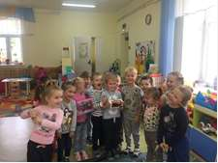
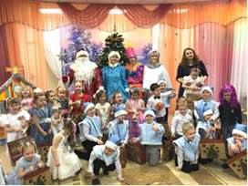
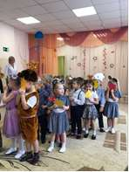
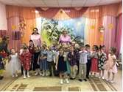
Интересные события в жизни группы
Дни рождения
Праздники, развлечения

Slide 16
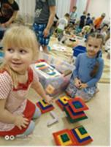
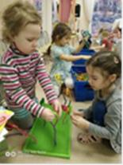
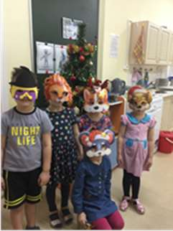
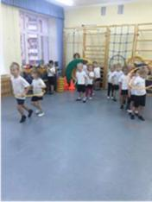
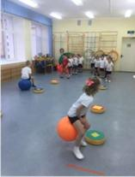
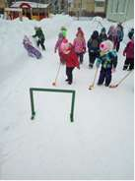
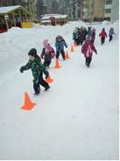
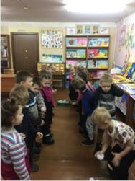
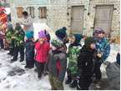
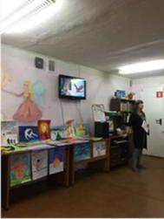
Прогулки
Масленица
Посещение библиотеки

Slide 17
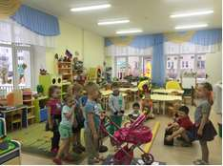
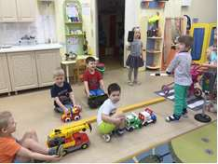
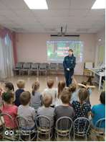
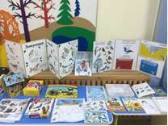
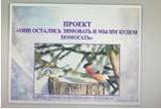
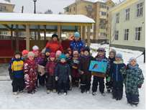
Тематические дни
Проект

Slide 18
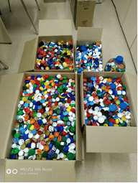
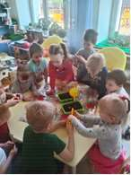
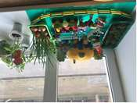
Разное
Наша группа приняла активное участие в акциях:
«Сдай макулатуру – спаси дерево»;
«Добрые крышечки».
В группе был организован
«Зелёный огород на подоконнике»
Дистанционное обучение
За период дистанционного обучения детям предлагались различные задания: упражнения на развитие речи, развивающие задания по математике, художественное творчество, интересные видео материалы. Дети с удовольствием выполняли все занимательные задания, с интересом творили, мастерили, фантазировали и присылали нам фотоотчёт.

Slide 19
Самообразование
Педагог | Тема самообразования | Результат
Боброва Н.В. | Конструирование из синельной проволоки «Синельная Фантазия» | Выставка детских работ
Кочнева Л.В. | Формирование элементарных математических представлений у детей среднего дошкольного возраста посредством развивающих игр В. В. Воскобовича | Разработана картотека развивающих игр для среднего дошкольного возраста.

Slide 20
Повышение квалификации
«Инклюзивное образование детей с ограниченными возможностями здоровья в дошкольной образовательной организации» (Л.В. Кочнева, Н.В. Боброва);
«Игровая технология интеллектуально-творческого развития детей, сказочные игры В.В. Воскобовича в условиях реализации ФГОС» (Л.В. Кочнева);
Мастер-класс: «Рисование в нетрадиционной технике ЭБРУ»
(Л.В. Кочнева, Н.В. Боброва).

Slide 21
Перспективы на следующий год
На 2020 - 2021 учебный год намечены следующие задачи:
Продолжить целенаправленную работу с детьми по всем образовательным областям.
Продолжить работу по сохранению, укреплению физического и психического здоровья детей.
Обогащать РППС в соответствии возрасту детей 5-6 лет.
Продолжить работу по реализации проекта: «Мой любимый город Ярославль».
Продолжать повышать свою профессиональную квалификацию и педагогическую компетентность.
Поддерживать партнерские отношения между педагогами, детьми и родителями.
В целом считаем свою работу плодотворной!

